Slide 1
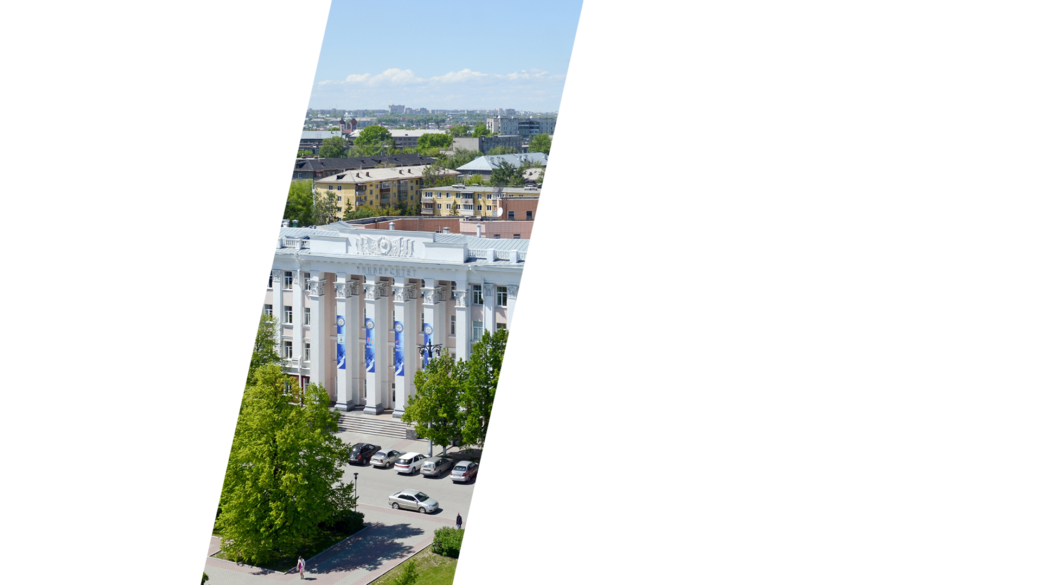
Отчет о реализации мероприятия Программы:
Открытие
университетского
пространства
молодежного
Творчества и досуга
Программа развития
деятельности студенческих
объединений на 2016 год
«Международное
молодежное
сотрудничество –
приоритет деятельности
студенческих
объединений Алтайского
государственного
университета»
Руководитель мероприятия: Наталья Браун
Куратор мероприятия: Антон Целевич

Slide 2
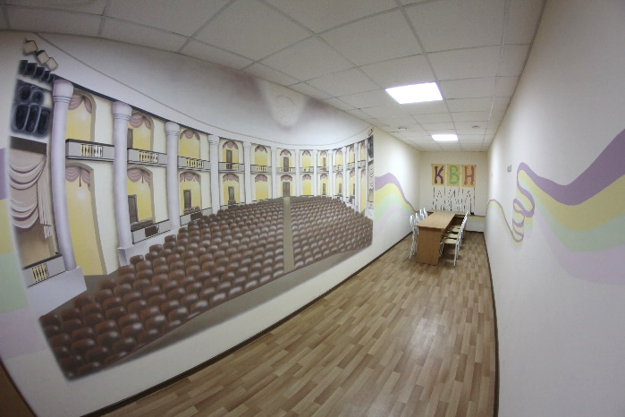
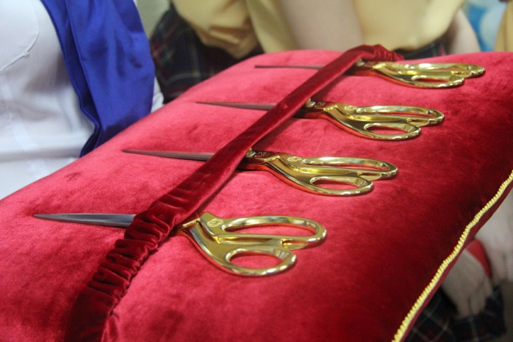
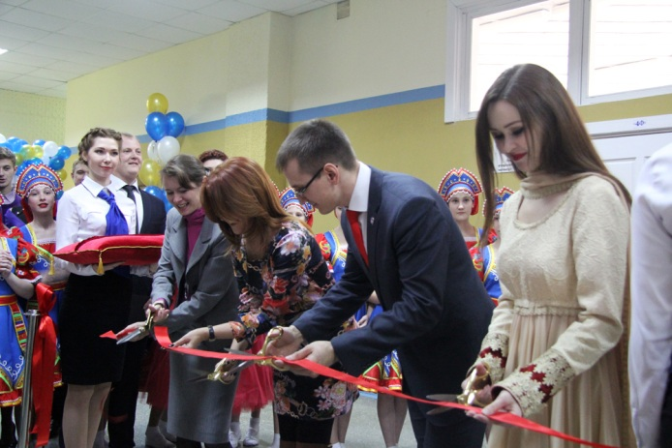
В конце 2013 года в рамках реализации ПРДСО АлтГУ 2012-2013 был открыт Комплекс студенческого творчества и досуга Алтайского государственного университета:
280 м2, выставочный зал, танцевальный класс, студия КВН, вокальный класс,
штаб студенческих отрядов, штаб волонтерского центра, гримерные комнаты

Slide 3
За 3 года работы комплекса студенческое творчество АлтГУ сделало значимый шаг в своем развитии. Повысился уровень профессионального мастерства действующих студенческих коллективов, появились несколько новых творческих объединений, многократно увеличилось количество вовлеченных в студенческое творчество обучающихся. Объективными результатами роста стали заработанные Гран-при программ АлтГУ на Алтайской ФЕСТЕ в 2015 году и 1 место - в 2016 году. Для дальнейшего развития студенческое творчество университета нуждается в расширении репетиционной базы.
Проект не был поддержан Минобрнауки России в Программе развития деятельности студенческих объединений АлтГУ
на 2016 год, однако инициатива была организационно и финансово поддержана администрацией Алтайского государственного университета

Slide 4
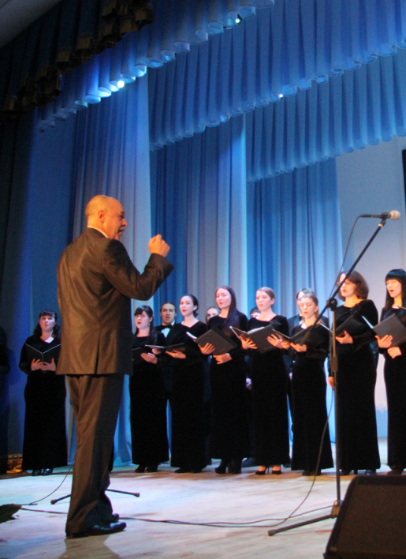
В 2016 году управлением воспитательной и внеучебной работы введена система ранжирования (этапов творческого роста) творческих коллективов университета на основе объективных достижений. Выявлены направления творчества, наиболее нуждающиеся в площадях для проведения репетиций. Так в настоящий момент в университете работают и достигли значимых успехов 4 хореографических коллектива (народного, классического, современного направлений), вокальный и вокально-инструментальный коллективы, 3 театральные студии
и 1 театр мод, которые не вмещаются для проведения репетиций в имеющиеся пространства ЦСТД.
Проект предполагает открытие второй очереди Комплекса студенческого творчества и досуга АлтГУ, репетиционных площадок для вокального, хореографического и театрального направлений.

Slide 5
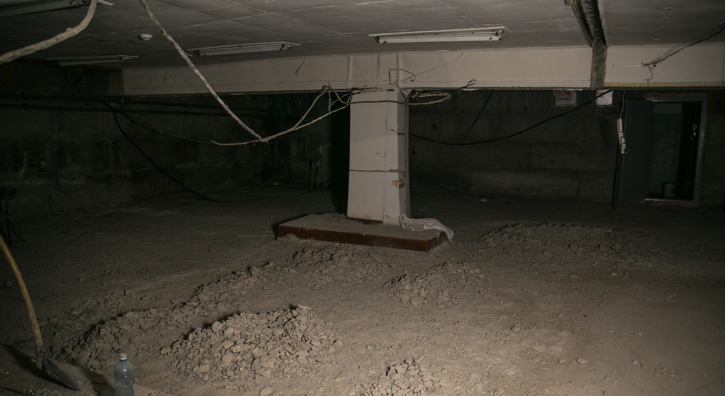
В период 01.06-15.12.2015 был реализован первый этап проекта. В оперативное управление УВиВР в целях организации дополнительных помещений комплекса студенческого творчества и досуга приказом ректора АлтГУ передан лабораторный блок пристройки к корпусу «С» (пр. Социалистический, 68, литер В). В смете УВиВР на 2015 и 2016 годы университетом на ремонт помещений ЦСТД в качестве софинансирования ПРДСО выделены средства в размере 3 млн. руб.

Slide 6
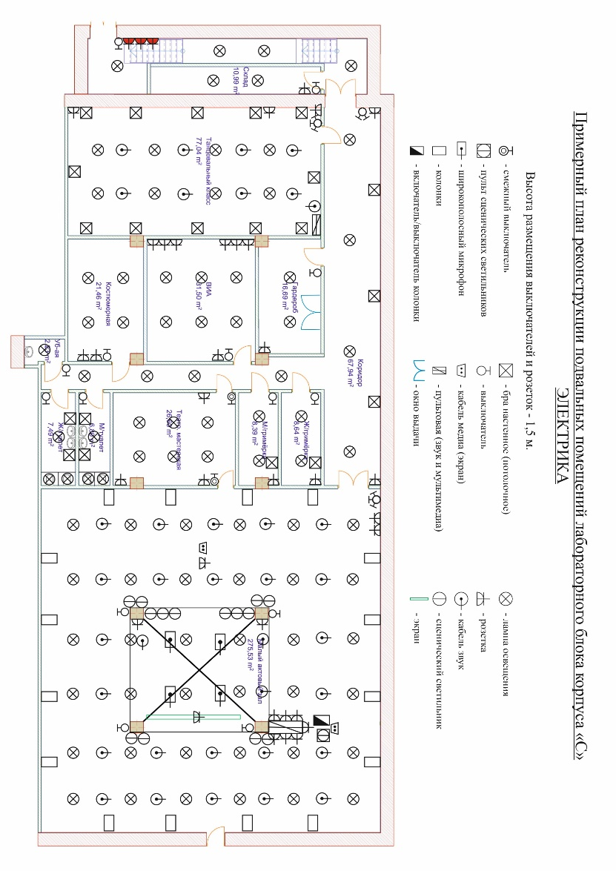
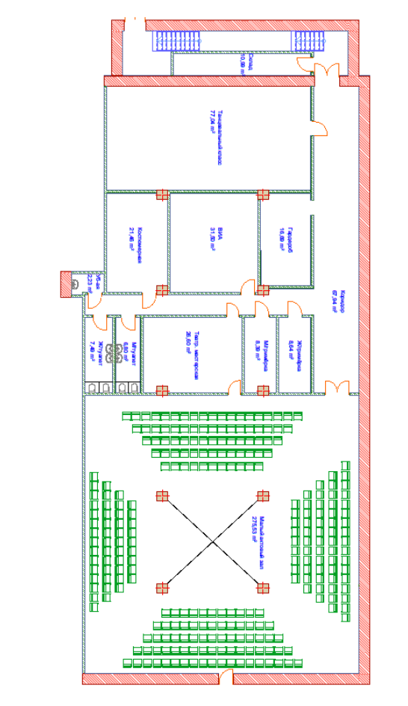
Сложной задачей для молодежной команды организаторов стала разработка проекта помещений ЦСТД.
В реконструкции нуждались 11 помещений общей площадью 528 кв.м. Был проведен конкурс на лучший дизайн-проект, в котором приняли участие выпускники, магистранты и аспиранты факультета искусств АлтГУ. На конкурс было представлено 10 работ. Экспертной комиссией был утвержден 1 вариант - создания театральной студии полного цикла, танцевального класса, гримерных комнат (мужской и женской), вокального класса и вокально-инструментального класса. Проект подразумевает эффективное использование пространства, использование мобильных зон, инструментов трансформации, что позволит реализовывать самые смелые творческие идеи

Slide 7
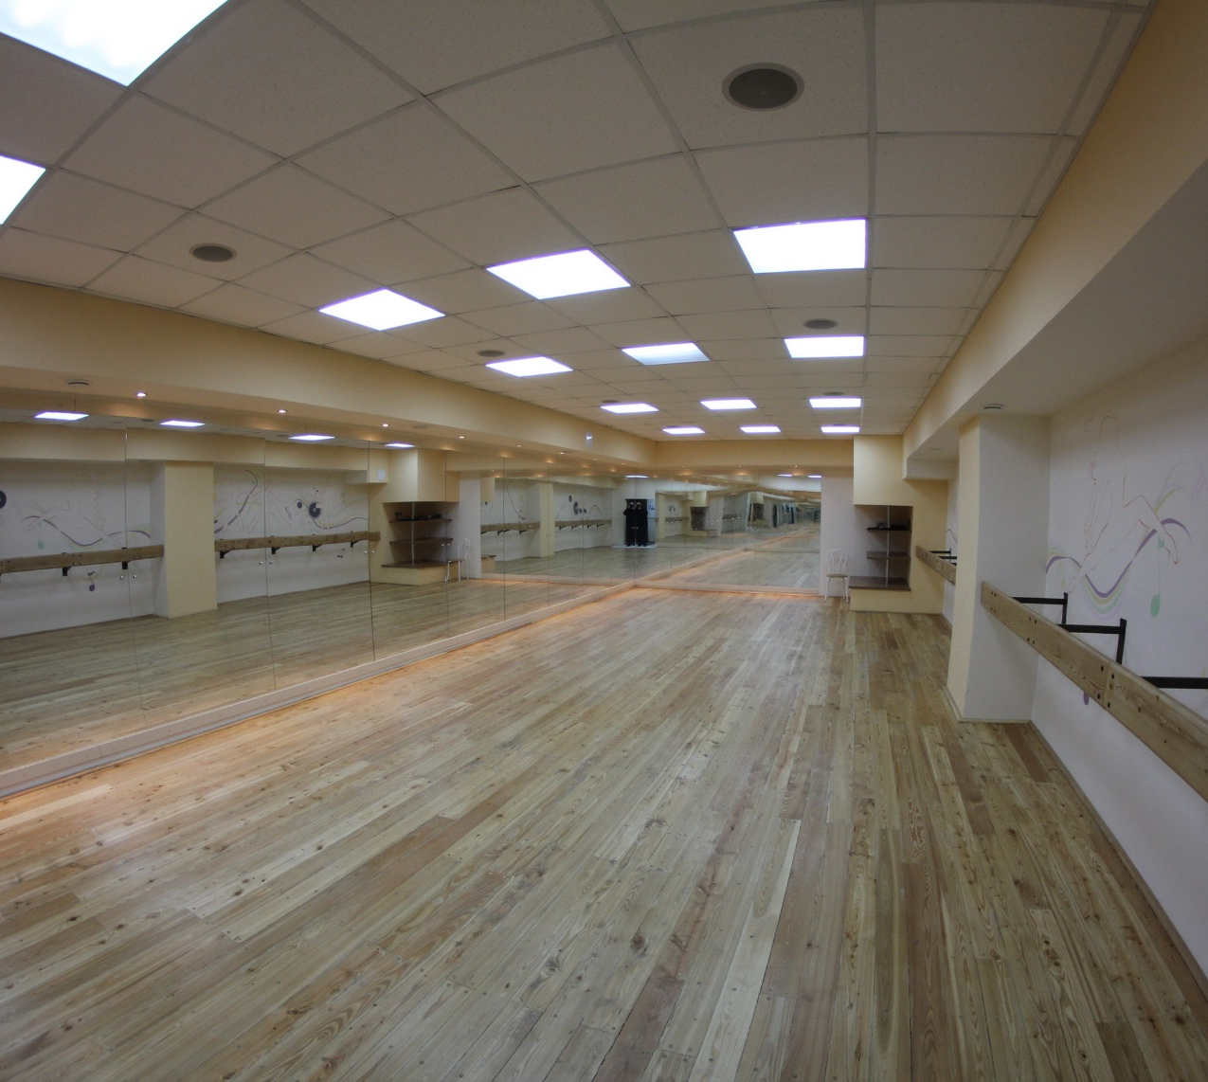
Первоначальное назначение площадей, их конфигурация и архитектурно-планировочные решения не соответствовали утвержденному проекту. Было принято решение перепланировать помещения. Для этого был проведен комплекс организационно-строительных мероприятий и строительно-монтажных работ, связанных с изменением функционального назначения помещения, изменением количества и качества внутренних помещений (обследование объектов, инженерные и геодезические изыскания, составление проектной документации).

Slide 8
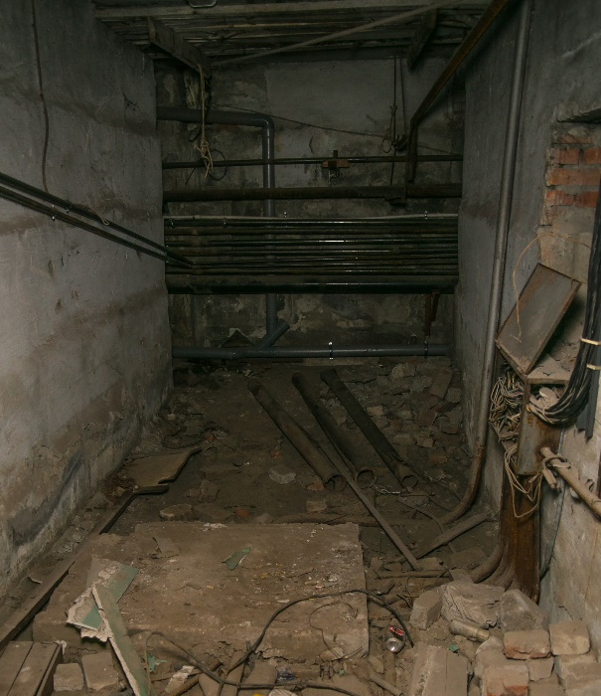
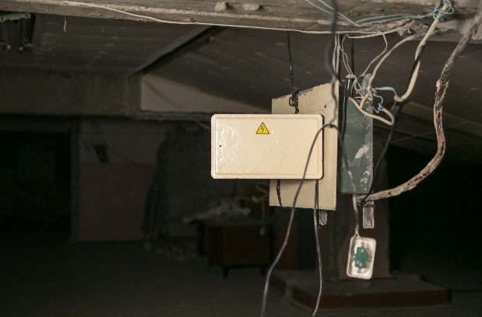
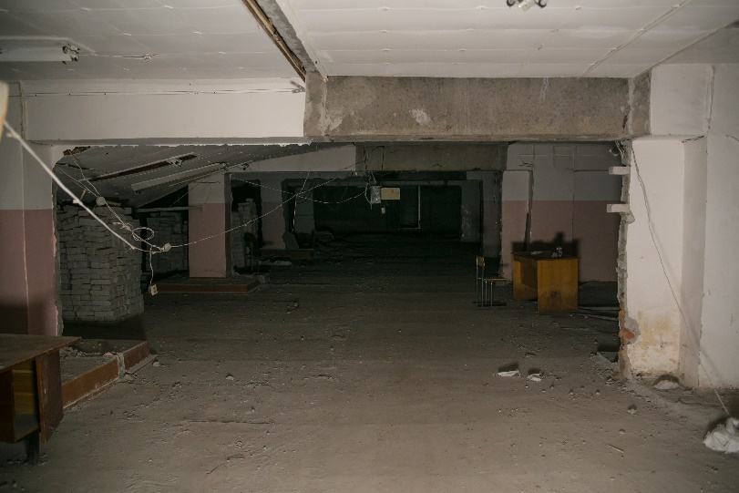
Силами студенческих отрядов в 2016 году произведен демонтаж стен, выравнивание уровня пола, демонтаж отделки несущих колонн, черновой штукатурки стен
Силами специализированных подразделений университета были проведены работы по устройству запасного выхода (выделение изолированного прохода внутри комплекса, пристройка к зданию – снаружи), обустройство гидроизоляции и отмосток. Приобретено оборудование для создания системы вентиляции и дымоудаления
Следующий этап работы предполагает устройство инженерных систем, косметический ремонт помещений, покупку и монтаж мебели, звукового, светового и мультимедийного оборудования
Количество участников
проекта:
В рамках реализации проекта было организовано 12 акций, событий, мероприятий, в качестве организаторов, волонтеров и участников в мероприятия было вовлечено более 150 сотрудников и обучающихся АлтГУ

